Slide 1

折一只红船，渡信仰入童心
红领巾小小讲解员实践育人故事
宣讲人：中队辅导员

Slide 2

初心
一封回信 一份使命
高举队旗跟党走
回信
传承红色基因
跑好历史接力赛
总书记回信，让我重新思考：如何把信仰真正送进孩子心里？

Slide 3






叩问｜孩子真的读懂红领巾了吗？
“
红领巾是革命先烈的鲜血染成的。
”
会背诵
未必真理解
红色教育需要走心

Slide 4

破题｜从听故事的人 到讲故事的人
听故事
讲故事
被动接受
主动探索
让队员从“听”到“讲”，让教育从“记住”到“触动”。

Slide 5
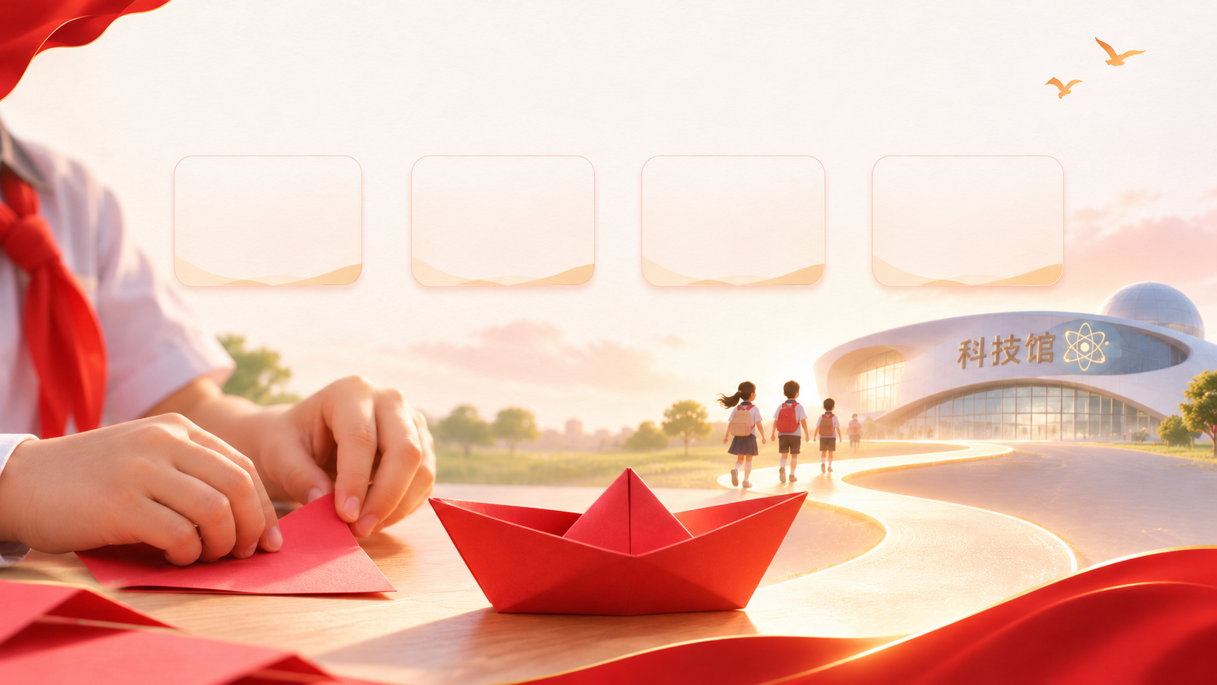








启航
折一只红船 开启实践之旅
折红纸船
走进科技馆
寻找奋斗故事
担任小小讲解员

Slide 6

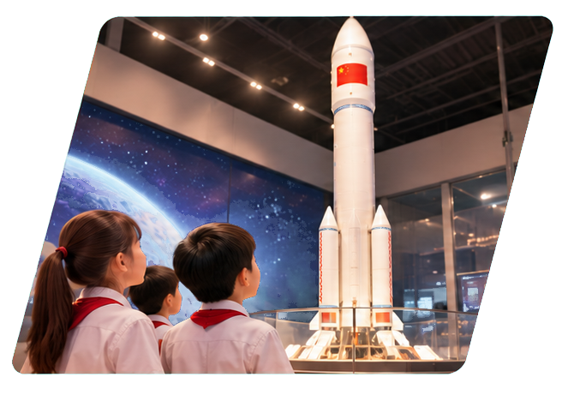
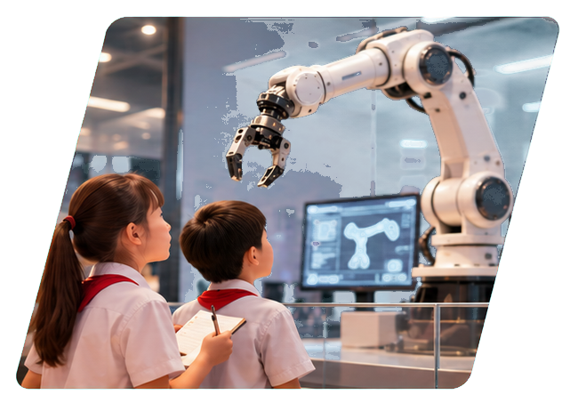
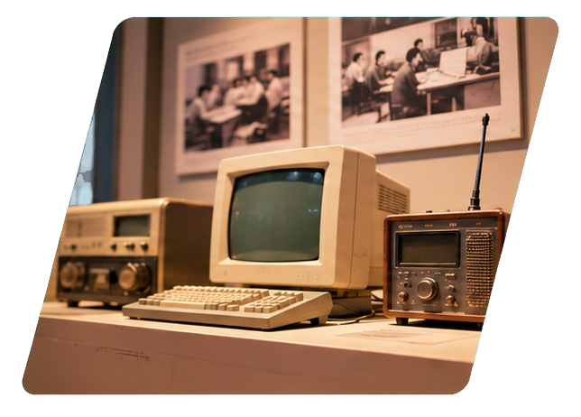
探寻｜在科技展馆中读懂奋斗
长征火箭
智能机械臂
老旧信息设备
孩子们边看、边记、边思考。

Slide 7
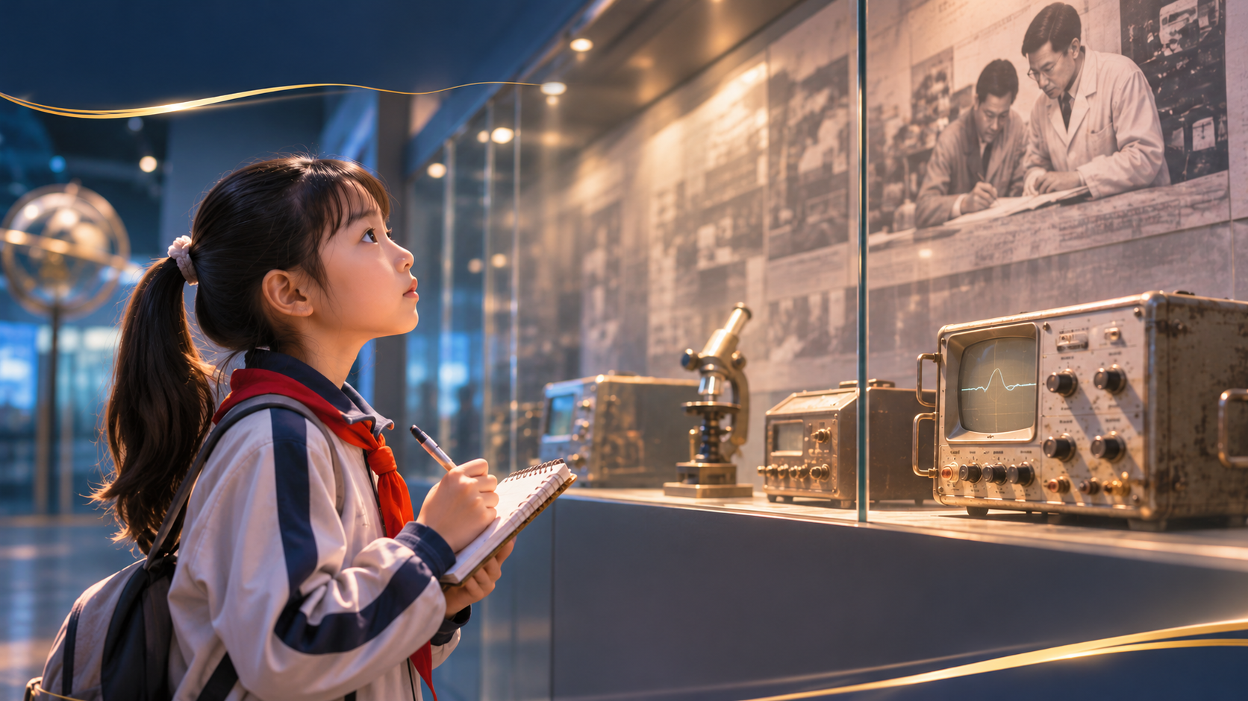



触动
一个问题 打开一扇心门
7
“
以前机器这么简陋，
”
科研工作者得付出多少辛苦呀？
观察
追问
触动

Slide 8





8
引导｜让孩子自己找到答案
01
02
03
自主观察
阅读理解
整理表达
我没有直接给出答案，而是引导他读懂展品背后的故事。

Slide 9

回响｜一句讲述 让信仰真正入心
今天随手用的科技，
都是前辈一点点拼出来的。
这份拼搏，就是藏在红领巾里的力量！

Slide 10





展望｜让红领巾的底色更加鲜亮
传承红色根脉
搭建实践舞台
激扬少年担当
折一只红船，渡过去的是信仰，载起来的是梦想。

